Slide 1
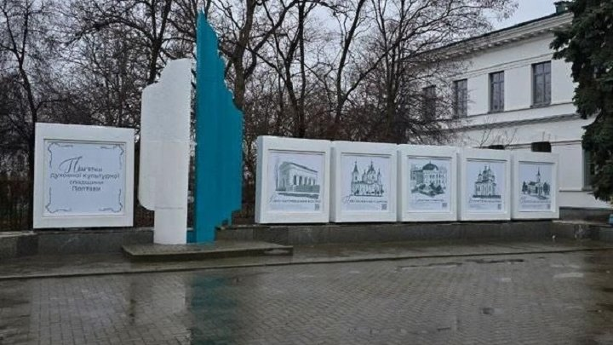
Втрачені релігійні пам'ятки Полтави
Роботу виконали
учні 7-Б класу
Наукового ліцею №3
Полтавської міської ради
Софія Зайцева,
Олександр Карась
Науковий керівник:
Каневська Оксана Іванівна,
вчитель історії та правознавства

Slide 2
Мета і завдання дослідження:
Мета:
дослідити історію, причини знищення та значення в культурному і духовному житті міста втрачених релігійних памяток Полтави. визначити перелік втрачених культових споруд Полтави;
Завдання:
1) з’ясувати час і обставини створення, архітектурні особливості, роль у житті міста втрачених культових споруд;
2) вивчити причини та обставини, за яких було зруйновано культові споруди міста;
3) розглянути сучасні ініціативи щодо реконструкції, меморіалізації чи збереження пам’яті про ці об’єкти;
Об’єкт дослідження: релігійна спадщина міста Полтави.
Предмет: втрачені релігійні споруди Полтави.

Slide 3
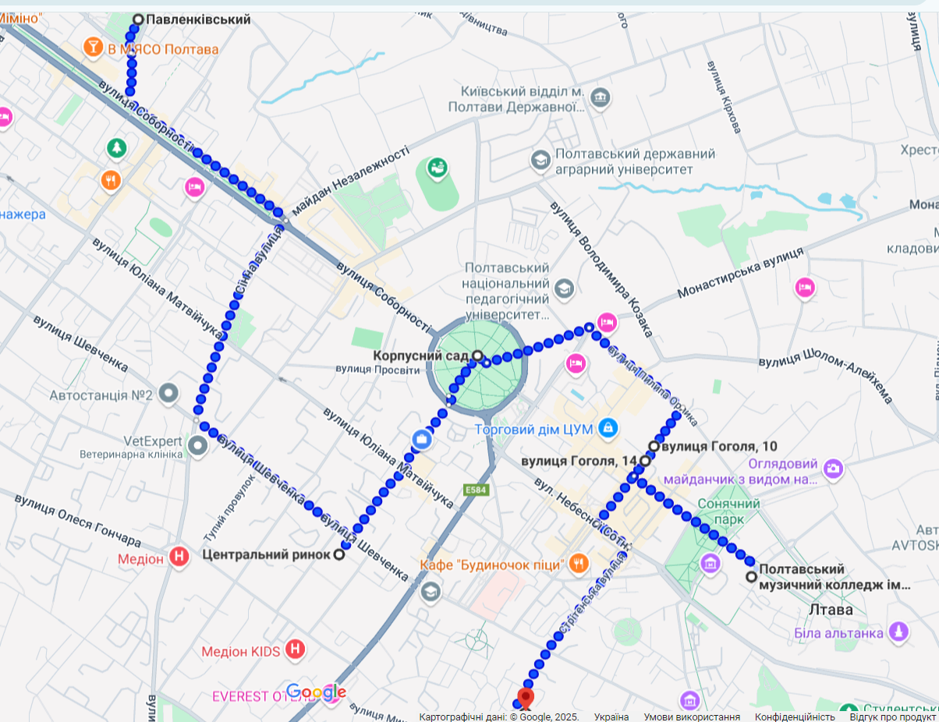
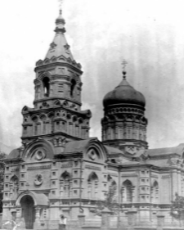
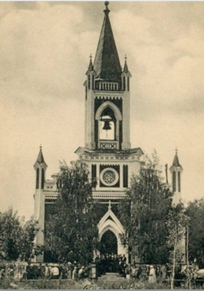
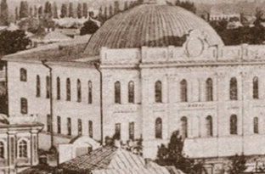
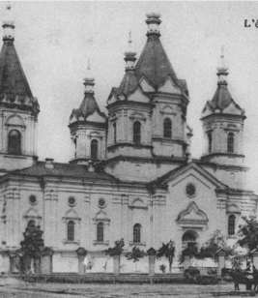
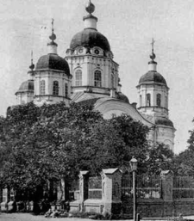
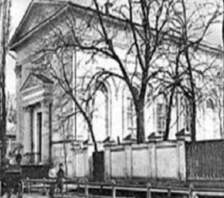
Екскурсійний маршрут втраченими релігійними пам'ятками Полтави

Slide 4
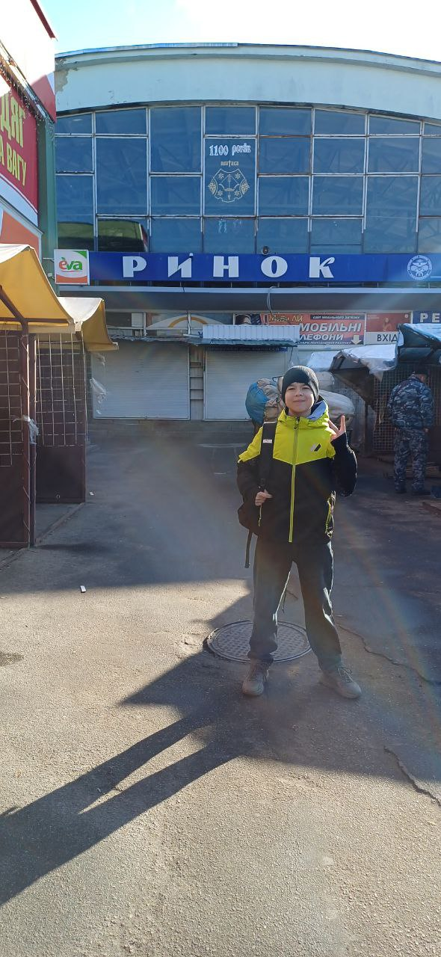
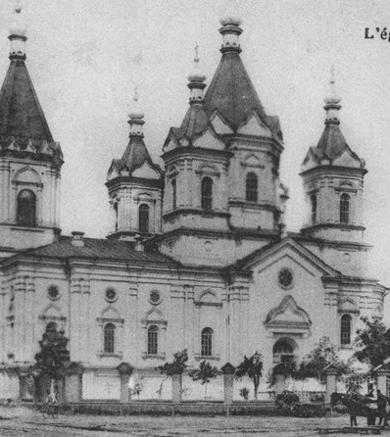
Кам’яний храм спорудили впродовж 1859-1870 років. Церкву побудували для тих, хто відвідував Іллінський ярмарок, при ній діяла парафіяльна школа. Церква була розташована на місці теперішнього Центрального ринку, її підірвали вибухівкою в 1962 році. Зараз на її місці знаходиться Центральний ринок.
Преображенська церква

Slide 5
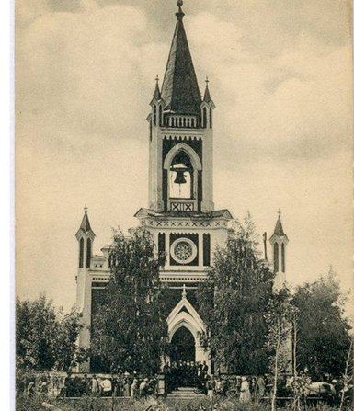
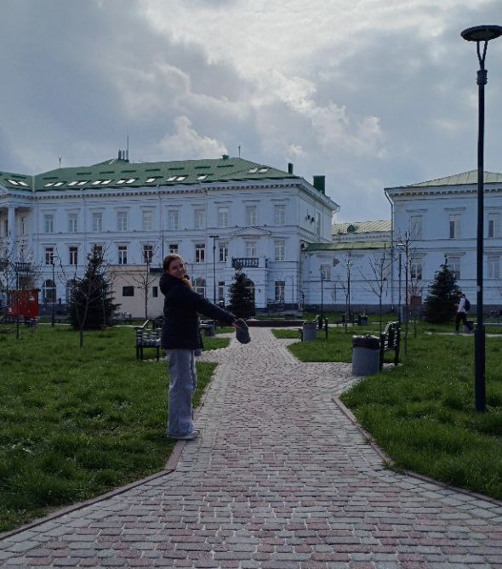
Петропавлівська кірха
На початку ХІХ століття до Полтави приїхали переселенці з Німеччини. Це були ремісники-сукнороби. Близько 30 сімей утворили німецьку колонію, жили достатньо компактно. Тому й першу кірху звели на території свого кварталу.
Зараз на місці Петропавлівської кірхи розташований студентський парк.

Slide 6

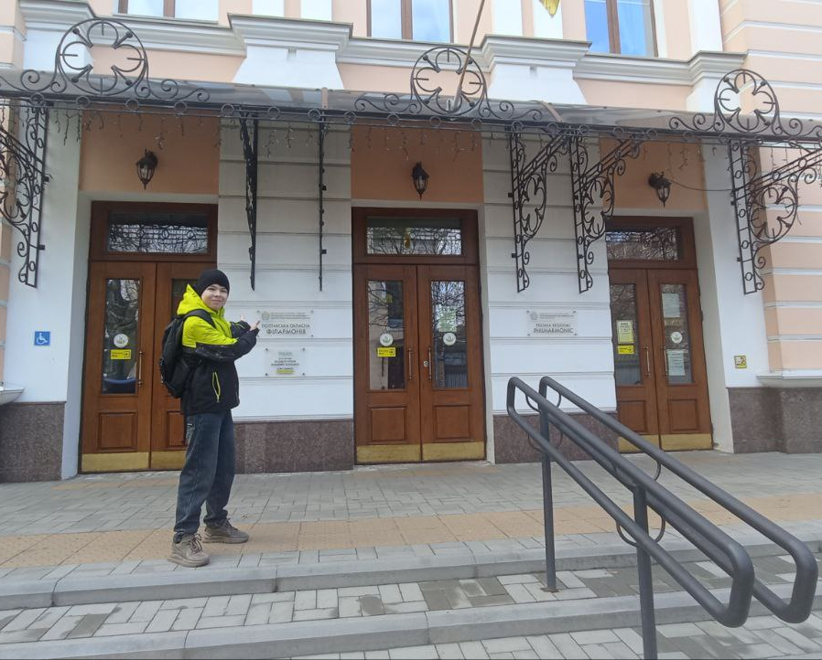
Велика хоральна синагога
Будівлю у центрі Полтави звели в останню чверть ХІХ століття. Усередині синагога була пишно оздоблена – муровані сходи прикрашені золотом та різьбою, а ціна священних Тор складала майже половину вартості будівлі.
За радянських часів її перебудували, нині це приміщення обласної філармонії.
Раніше поруч розміщувалася маленька синагога, яка працювала кожного дня. На відміну від Великої хоральної, туди можна було приходити у будь-який час. На місці маленької синагоги нині збудували офісний центр. А ще на території обох будівель працювала єврейська школа.

Slide 7
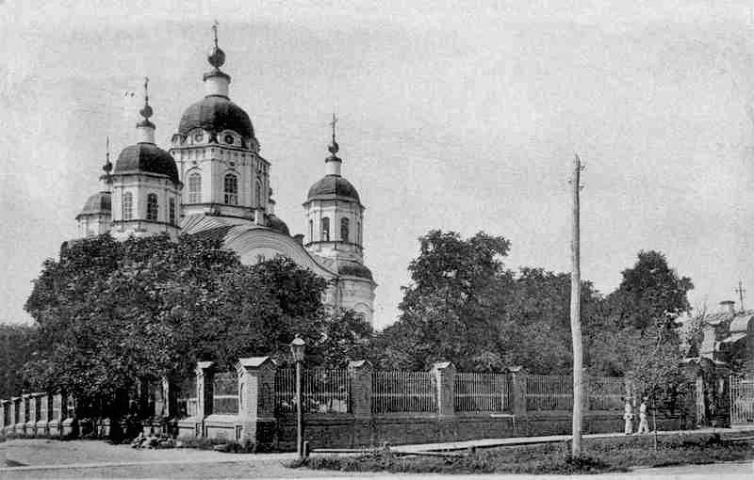
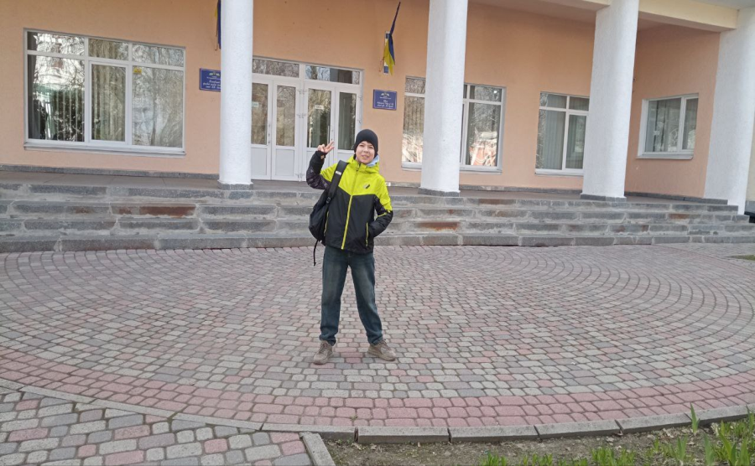
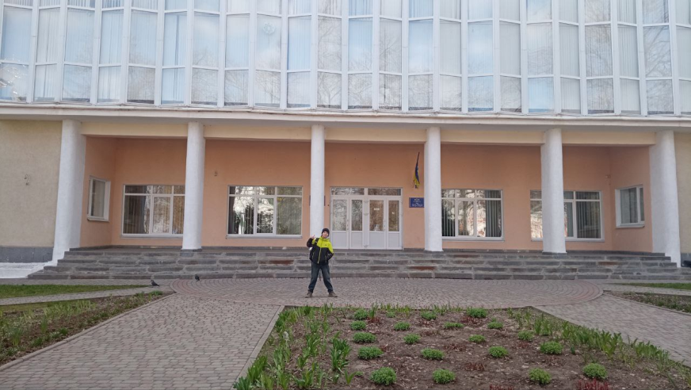
Воскресенська церква
Мурований храм побудували наприкінці XVIII століття у стилі українського бароко. Воскресенська церква мала вигідне розташування та виразний силует. Церкву та дзвіницю зруйнували в 1936 році, нині на її місці розташоване музичне училище імені Миколи Лисенка.

Slide 8
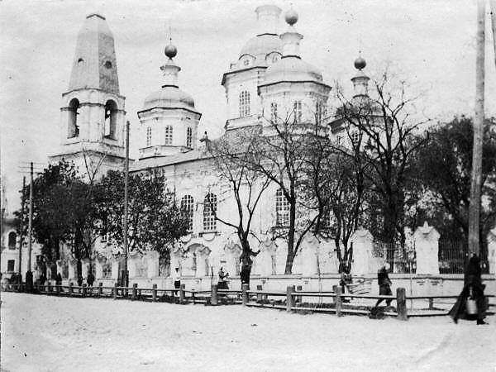
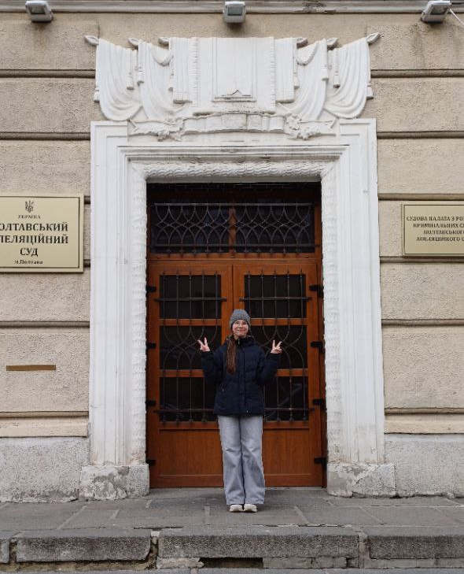
Стрітенська цвинтарна церква
Церква спочатку була дерев’яною, а в 1782-1787 роках її звели мурованою (кам’яною). Будівля була розташована на місці сучасного Апеляційного суду Полтави.
.
Стрітенська церква будувалася після Воскресенської (безпосередньо сама кам’яна церква), яка так припала до душі полтавцям, що і Стрітенську побудували за її зразком

Slide 9
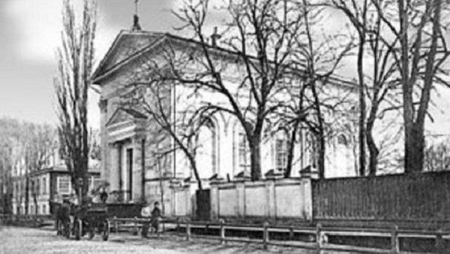
Римо-католицький костел
Костел був побудований протягом 1852–1859 рр.на сучасній вулиці Стрітенській. Його будівництво ініціювала родина Ламбертів - вихідців із Франції. Гроші ж на створення костелу давали ініціатори та віряни.Будівлю звели у стилі класицизму. Для оздоблення використовували європейські архітектурні прийоми.
«Це звичайна базиліка, зрозуміло, що безкупольна, оздоблена була вхідним розвиненим портиком з колонами, з коринфськими капітелями. Ряд вікон по бічних фасадах також деталізовані і декоровані були в стилістиці класицизму».[]

Slide 10
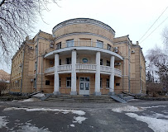
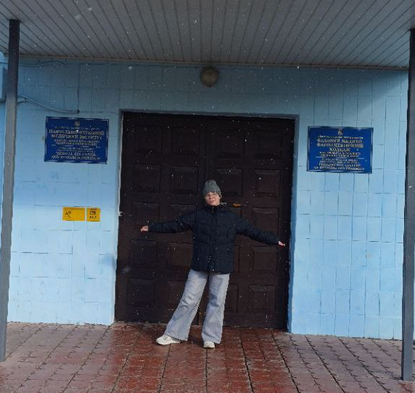
Римо-католицький костел
1936 року комуністична влада припинила роботу костелу. А за рік храм зруйнували. Пізніше його фундмент використали для будівництва медичного училища.

Slide 11
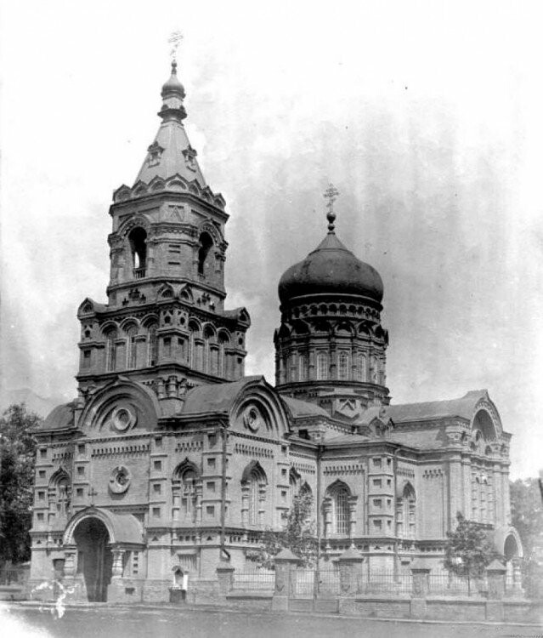
Свято-Покровської церква
Перша церква Покрови Пресвятої Богородиці знаходилася у Малих Павленках (історична місцевість у Київському районі Полтави), і збудована в 1707-1708 роках. Це була триверха, дерев’яна споруда в українському стилі. 1709 року окремо від неї побудували дзвіницю, яку зруйнувала буря 1822 року. Споруду церкви перебудовували у 1756 і 1830 роках.
У 1864 році парафіяни звернулися з проханням про перенесення церкви на нове місце на Павленківській площі. Стару церкву розібрали і в 1864 році заклали храм на новому місці.

Slide 12
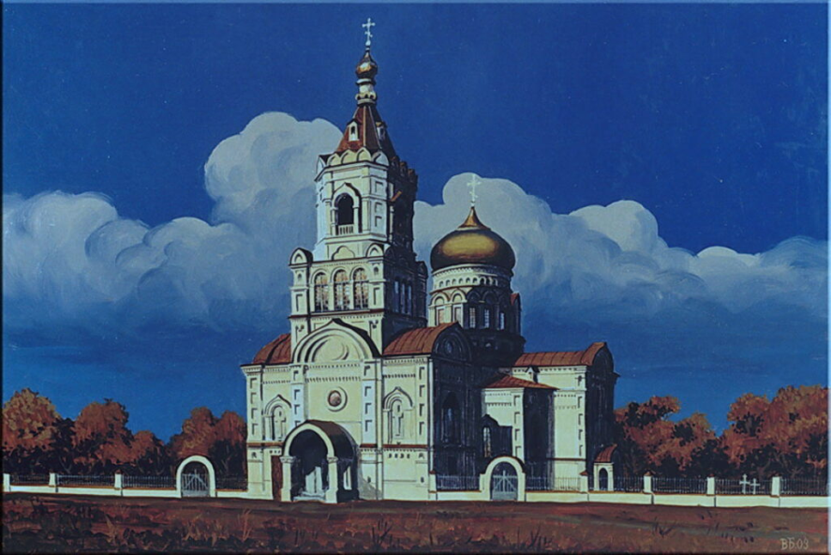
Свято-Покровської церква
Служба в церкві припинена в 1931 році. Історики пишуть про фото 1934 року, з якого можна розпізнати точне місце розташування церкви 1903 року будівництва (там, де зараз у Павленківському парку стоїть напівзруйнований майданчик літнього кінотеатру). Полтавці переповідають, що церкву підірвали вибухівкою, а потім поступово вивозили її залишки. Точна дата руйнування церкви поки невідома.

Slide 13
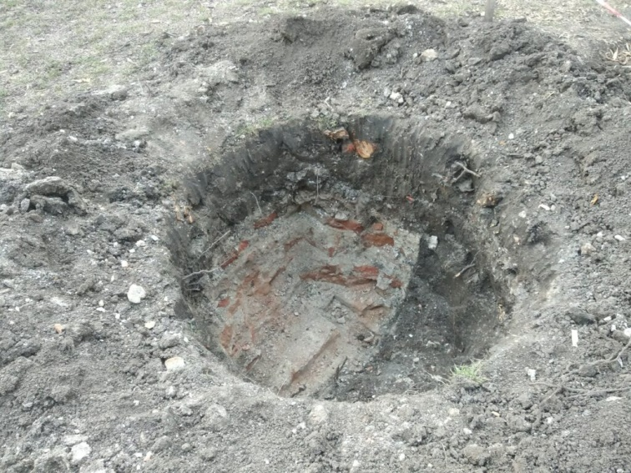
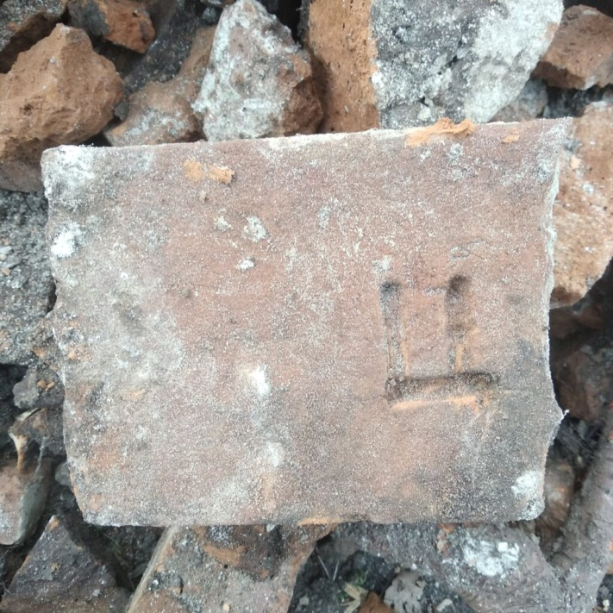
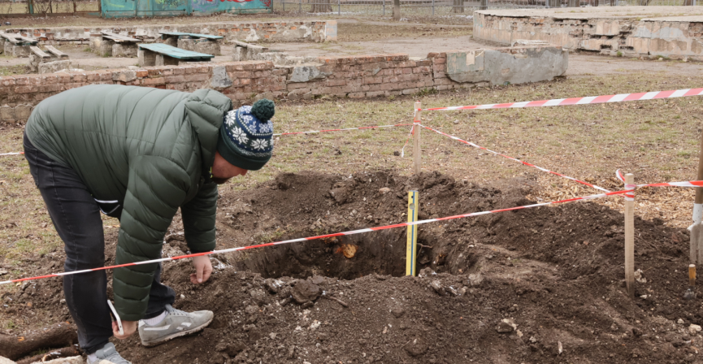
Свято-Покровської церква
Під час висадки дерев на Павленках у березні 2025 року, археологи виявили фундамент масивної споруди на місці, де розташовувалася втрачена Свято-Покровська церква.
Наразі археологи розмірковують, як діяти з цією знахідкою. Можливо, частину цього місця вдасться музеєфікувати й створити музейний об'єкт у сучасному міському середовищі, щоб позначити цю старовинну церкву.

Slide 14
Висновки
В результаті нашого дослідження ми з'ясували історію п'яти втрачених релігійних пам'яток Полтави: Преображенської, Воскресенської, Свято-Покровської церков, Петропавлівської кірхи та Римо-католицького костелу. Всі пам'ятки буди зведені у XVIII-ХІХ ст.ст., а зруйновані чи переобладнані за радянських часів, відомих своєю антирелігійною політикою.
Сьогодні полтавці намагаються зберегти пам’ять про втрачені релігійні пам'ятки: їх досліджують історики, на місцях їх колишнього розташування знаходять інформаційно-довідкові таблички, відновлюються стенди із зображеннями цих важливих пам'яток тощо.
Втрати релігійних споруд є не лише архітектурною втратою, а й духовною: зникають частинки історії, пам’яті й традицій. Проте пам'ять про них зберігається в історичних документах, світлинах, народних переказах і дослідженнях краєзнавців. Ці пам’ятки нагадують нам про необхідність збереження культурної спадщини, формують відчуття ідентичності та відповідальності перед майбутніми поколіннями.

Slide 15
Список використаних джерел та літератури
1.Втрачені пам’ятки Полтави: зруйновані та перебудовані церкви, кірхи та костели. -[Електронний ресурс] — Режим доступу: https://suspilne.media/poltava/123228-vtraceni-pamatki-poltavi-zrujnovani-ta-perebudovani-cerkvi-kirhi-ta-kosteli/
2. Втрачені пам’ятки: які церкви Полтави знищила радянська влада - [Електронний ресурс] — Режим доступу:https://poltava.to/news/71128/
3. Зруйновані та перебудовані: втрачені пам’ятки Полтави - [Електронний ресурс] — Режим доступу:https://mypoltava.info/zrujnovani-ta-perebudovani-vtracheni-pam-yatky-poltavy
4. На Павленках віднайшли фундамент Свято-Покровської церкви: археологи продовжують розкопки. - [Електронний ресурс] — Режим доступу:https://zmist.pl.ua/news/na-pavlenkah-vidnajshly-fundament-svyato-pokrovskoyi-czerkvy-arheology-prodovzhuyut-rozkopky-foto
5. У Полтаві відновили стенди біля Малої академії мистецтв із зображеннями втрачених пам’яток. - [Електронний ресурс] — Режим доступу:https://suspilne.media/poltava/938781-u-poltavi-vidnovili-stendi-bila-maloi-akademii-mistectv-iz-zobrazennami-vtracenih-pamatok/

